Slide 1
逻辑与推理
《人工智能导论：模型与算法》
第 2 章

Slide 2
提纲
一、命题逻辑
二、谓词逻辑
三、知识图谱推理
四、因果推理

Slide 3
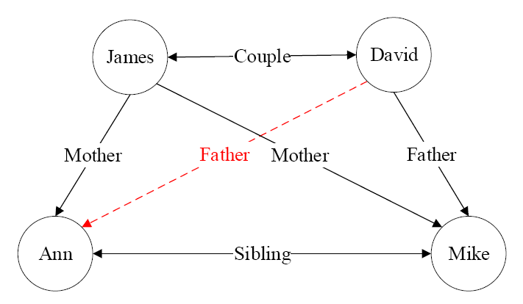
知识图谱：基本概念
知识图谱可视为包含多种关系的图。图中，每个节点是一个实体（如人名、地名、事件和活动等），任意两个节点之间的边表示这两个节点之间存在的关系。

Slide 4
知识图谱：基本概念
可将知识图谱中任意两个相连节点及其连接边表示成一个三元组 (left_node,relation,right_node)，
例：(David, Father, Mike)。

Slide 5
知识图谱推理
知识图谱中存在连线的两个实体可表达为三元组形式，这种三元组可以表示为一阶逻辑(first order logic, FOL)的形式，从而为基于知识图谱的推理创造了条件。
例如从<奥巴马，出生地，夏威夷>和<夏威夷，属于，美国>两个三元组，可推理得到<奥巴马，国籍，美国>。
家庭关系知识图谱

Slide 6
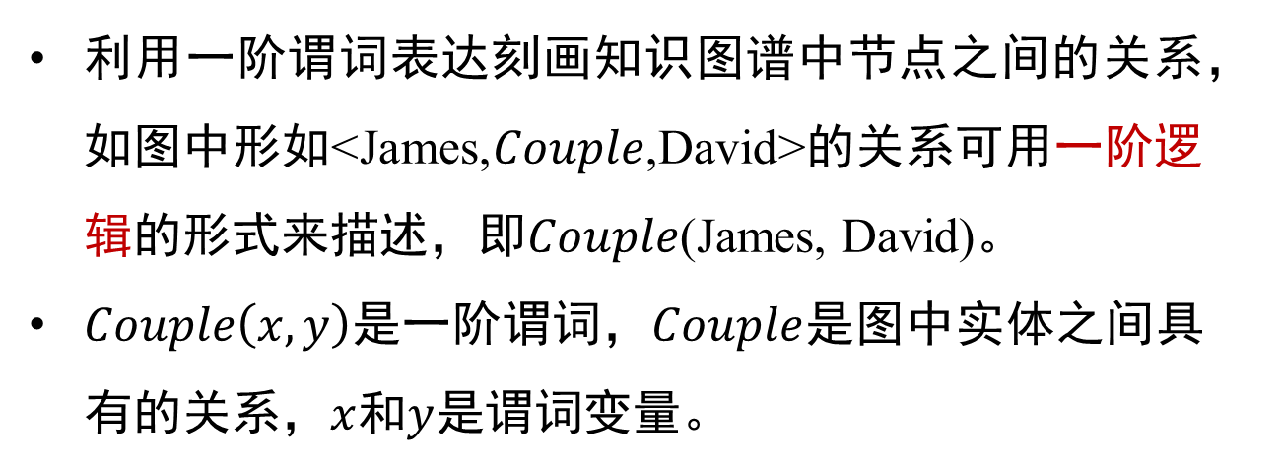
知识图谱推理
利用一阶谓词表达刻画知识图谱中节点之间的关系，如图中形如<James,$Couple$,David>的关系可用一阶逻辑的形式来描述，即$Couple$(James, David)。
$Couple\left(x, y\right)$是一阶谓词，$Couple$是图中实体之间具有的关系，$x$和$y$是谓词变量。
家庭关系知识图谱

Slide 7
知识图谱推理
从图中已有关系可推知David和Ann具有父女关系，不在初始条件中，是需要推理的目标。
家庭关系知识图谱

Slide 8

知识图谱推理
问题：如何从知识图谱中推理得到
$$father(David,Ann)$$
$$(∀x)(∀y)(∀z)\left(Mother\left(z, y\right)∧ Couple\left(x,z\right)→Father\left(x, y\right)\right)$$
如果能学习得到这条规则，该有多好
（从具体例子中学习——归纳推理）
家庭关系知识图谱

Slide 9
知识图谱推理：归纳学习
归纳逻辑程序设计 (ILP)算法
机器学习和逻辑程序设计交叉领域研究内容。
ILP使用一阶谓词逻辑进行知识表示，通过修改和扩充逻辑表达式对现有知识归纳，完成推理任务。
作为ILP的代表性方法，FOIL（First Order Inductive Learner）通过序贯覆盖实现规则推理。

Slide 10
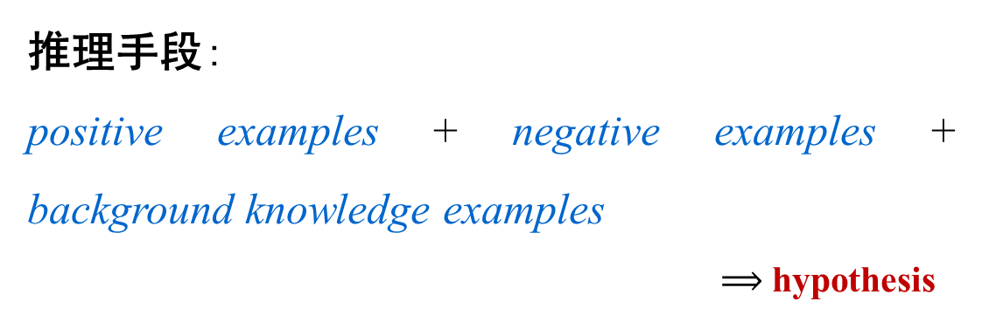
知识图谱推理：FOIL(一阶归纳学习)
$$(∀x)(∀y)(∀z)\left(Mother\left(z, y\right)∧ Couple\left(x,z\right)→Father\left(x, y\right)\right)$$
前提约束谓词
(学习得到)
目标谓词
(已知)
推理手段:
positive examples + negative examples + background knowledge examples
$⟹$ hypothesis

Slide 11
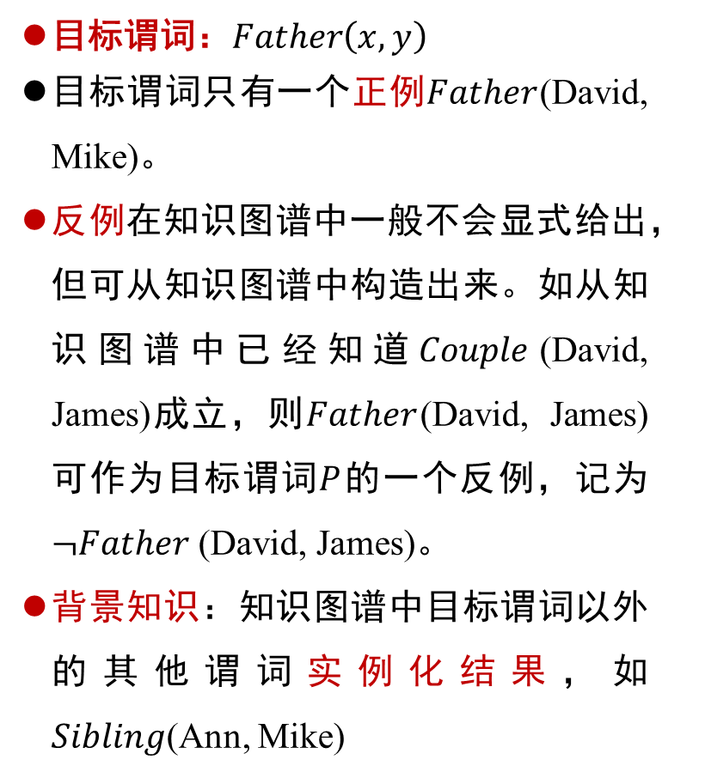
知识图谱推理：FOIL(一阶归纳学习)
目标谓词：$Father\left(x, y\right)$
目标谓词只有一个正例$Father$(David, Mike)。
反例在知识图谱中一般不会显式给出，但可从知识图谱中构造出来。如从知识图谱中已经知道$Couple$(David, James)成立，则$Father$(David, James)可作为目标谓词$P$的一个反例，记为$¬Father$ (David, James)。
背景知识：知识图谱中目标谓词以外的其他谓词实例化结果，如𝑆𝑖𝑏𝑙𝑖𝑛𝑔(Ann, Mike)
家庭关系知识图谱
只能在已知两个实体关系且确定其关系与目标谓词相悖时，才能将这两个实体用于构建目标谓词的反例

Slide 12
知识图谱推理：FOIL(一阶归纳学习)
$$(∀x)(∀y)(∀z)\left(Mother\left(z, y\right)∧ Couple\left(x,z\right)→Father\left(x, y\right)\right)$$
前提约束谓词
(学习得到)
目标谓词
(已知)
推理思路：
从一般到特殊，逐步给目标谓词添加前提约束谓词，直到所构成的推理规则不覆盖任何反例。

Slide 13
知识图谱推理：FOIL(一阶归纳学习)
$$(∀x)(∀y)(∀z)\left(Mother\left(z, y\right)∧ Couple\left(x,z\right)→Father\left(x, y\right)\right)$$
前提约束谓词
(学习得到)
目标谓词
(已知)
从一般到特殊：
对目标谓词或前提约束谓词中变量赋予具体值，将
(∀𝑥)(∀𝑦)(∀𝑧)(𝑀𝑜𝑡ℎ𝑒𝑟(𝑧, 𝑦)∧ 𝐶𝑜𝑢𝑝𝑙𝑒(𝑥,𝑧)→𝐹𝑎𝑡ℎ𝑒𝑟(𝑥, 𝑦))这一推理规则所包含的目标谓词𝐹𝑎𝑡ℎ𝑒𝑟(𝑥, 𝑦)中𝑥和𝑦分别赋值为David和Ann，进而进行推理。

Slide 14
知识图谱推理：FOIL(一阶归纳学习)
$$(∀x)(∀y)(∀z)\left(Mother\left(z, y\right)∧ Couple\left(x,z\right)→Father\left(x, y\right)\right)$$
前提约束谓词
(学习得到)
目标谓词
(已知)
哪些谓词可以作为目标谓词的前提约束谓词？
信息增益值
(information gain)

Slide 15
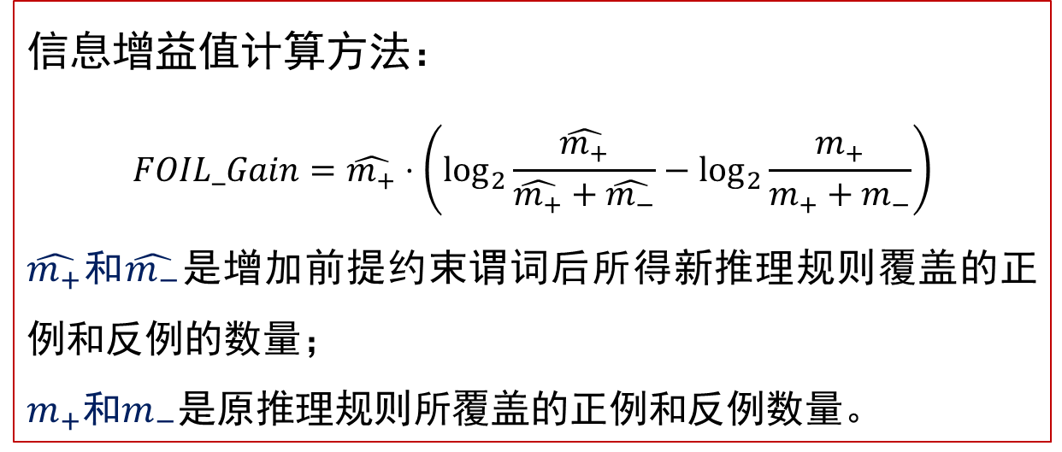
知识图谱推理：FOIL(一阶归纳学习)
$$(∀x)(∀y)(∀z)\left(Mother\left(z, y\right)∧ Couple\left(x,z\right)→Father\left(x, y\right)\right)$$
前提约束谓词
(学习得到)
目标谓词
(已知)
信息增益值计算方法：
$$FOIL_Gain=\hat{m_{+}}⋅\left(\log_{2}{\frac{\hat{m_{+}}}{\hat{m_{+}}+\hat{m_{−}}}}−\log_{2}{\frac{m_{+}}{m_{+}+m_{−}}}\right)$$
$\hat{m_{+}}$和$\hat{m_{−}}$是增加前提约束谓词后所得新推理规则覆盖的正例和反例的数量；
$m_{+}$和$m_{−}$是原推理规则所覆盖的正例和反例数量。

Slide 16
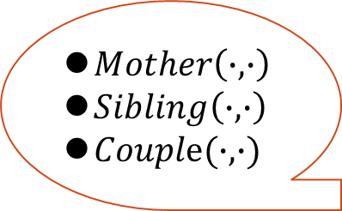
知识图谱推理：FOIL(一阶归纳学习)
$$(∀x)(∀y)(∀z)\left(Mother\left(z, y\right)∧ Couple\left(x,z\right)→Father\left(x, y\right)\right)$$
前提约束谓词
(学习得到)
目标谓词
(已知)
依次将谓词作为前提约束谓词加入推理规则，计算所得新推理规则的FOIL增益值；
基于FOIL增益值选择最佳前提约束谓词。
$Mother\left(∙, ∙\right)$
$Sibling\left(∙,∙\right)$
$Couple(∙, ∙)$

Slide 17
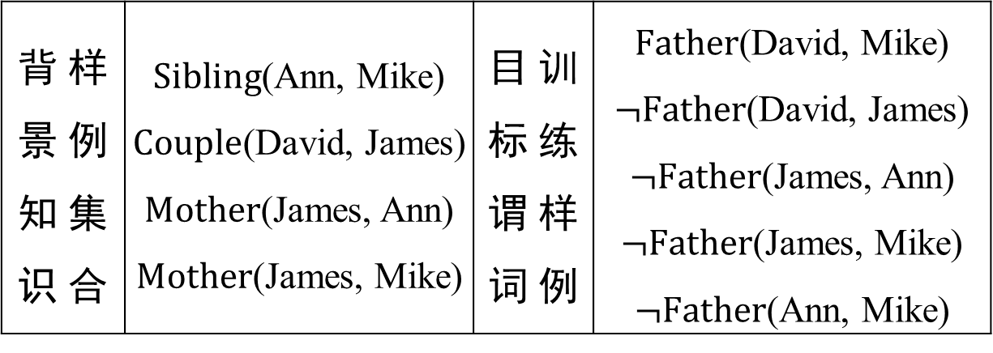
知识图谱推理：FOIL(一阶归纳学习)
$$(∀x)(∀y)(∀z)\left(Mother\left(z, y\right)∧ Couple\left(x,z\right)→Father\left(x, y\right)\right)$$
前提约束谓词
(学习得到)
目标谓词
(已知)
背 样 景 例 知 集 识 合 | $Sibling$(Ann, Mike) $Couple$(David, James) $Mother$(James, Ann) $Mother$(James, Mike) | 目 训 标 练 谓 样 词 例 | $Father$(David, Mike) $¬Father$(David, James) $¬Father$(James, Ann) $¬Father$(James, Mike) $¬Father$(Ann, Mike)

Slide 18
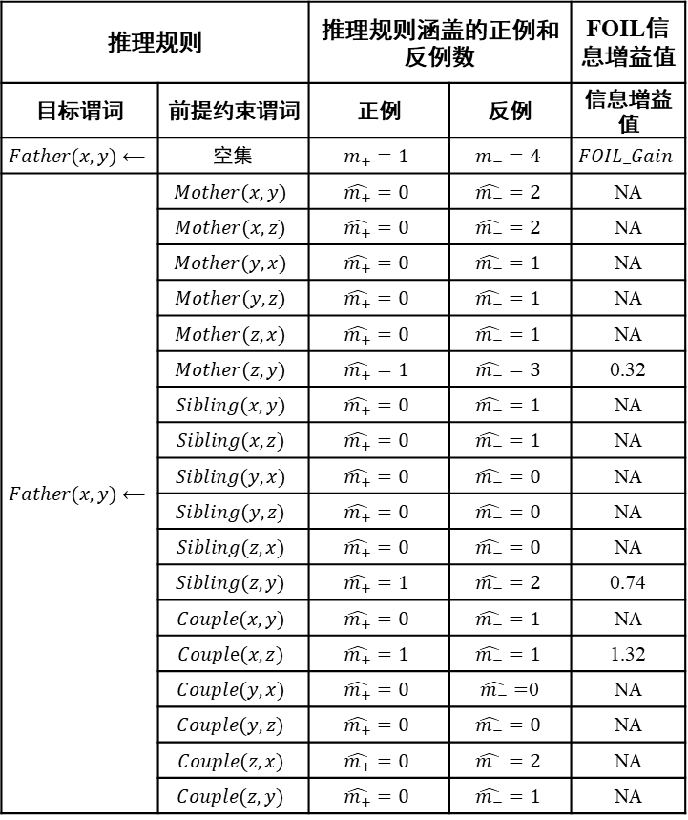
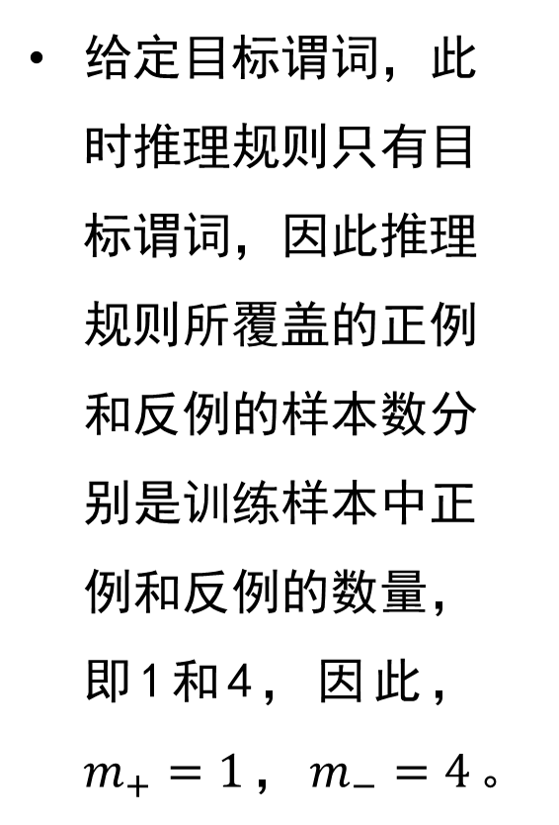
知识图谱推理：FOIL(一阶归纳学习)
推理规则 |  | 推理规则涵盖的正例和反例数 |  | FOIL信息增益值
目标谓词 | 前提约束谓词 | 正例 | 反例 | 信息增益值
$$Father(x, y)⟵$$ | 空集 | $$m_{+}=1$$ | $$m_{−}=4$$ | $$FOIL_Gain$$
$$Father(x, y)⟵$$ | $$Mother(x, y)$$ | $$\hat{m_{+}}=0$$ | $$\hat{m_{−}}=2$$ | NA
 | $$Mother(x, z)$$ | $$\hat{m_{+}}=0$$ | $$\hat{m_{−}}=2$$ | NA
 | $$Mother(y, x)$$ | $$\hat{m_{+}}=0$$ | $$\hat{m_{−}}=1$$ | NA
 | $$Mother(y, z)$$ | $$\hat{m_{+}}=0$$ | $$\hat{m_{−}}=1$$ | NA
 | $$Mother(z, x)$$ | $$\hat{m_{+}}=0$$ | $$\hat{m_{−}}=1$$ | NA
 | $$Mother(z, y)$$ | $$\hat{m_{+}}=1$$ | $$\hat{m_{−}}=3$$ | 0.32
 | $$Sibling(x,y)$$ | $$\hat{m_{+}}=0$$ | $$\hat{m_{−}}=1$$ | NA
 | $$Sibling(x,z)$$ | $$\hat{m_{+}}=0$$ | $$\hat{m_{−}}=1$$ | NA
 | $$Sibling(y,x)$$ | $$\hat{m_{+}}=0$$ | $$\hat{m_{−}}=0$$ | NA
 | $$Sibling(y,z)$$ | $$\hat{m_{+}}=0$$ | $$\hat{m_{−}}=0$$ | NA
 | $$Sibling(z,x)$$ | $$\hat{m_{+}}=0$$ | $$\hat{m_{−}}=0$$ | NA
 | $$Sibling(z,y)$$ | $$\hat{m_{+}}=1$$ | $$\hat{m_{−}}=2$$ | 0.74
 | $$Couple(x, y)$$ | $$\hat{m_{+}}=0$$ | $$\hat{m_{−}}=1$$ | NA
 | $$Couple(x, z)$$ | $$\hat{m_{+}}=1$$ | $$\hat{m_{−}}=1$$ | 1.32
 | $$Couple(y, x)$$ | $$\hat{m_{+}}=0$$ | $\hat{m_{−}}=$0 | NA
 | $$Couple(y, z)$$ | $$\hat{m_{+}}=0$$ | $$\hat{m_{−}}=0$$ | NA
 | $$Couple(z, x)$$ | $$\hat{m_{+}}=0$$ | $$\hat{m_{−}}=2$$ | NA
 | $$Couple(z, y)$$ | $$\hat{m_{+}}=0$$ | $$\hat{m_{−}}=1$$ | NA
给定目标谓词，此时推理规则只有目标谓词，因此推理规则所覆盖的正例和反例的样本数分别是训练样本中正例和反例的数量，即1和4，因此，$m_{+}=1$，$m_{−}=4$。

Slide 19
知识图谱推理：FOIL(一阶归纳学习)
推理规则 |  | 推理规则涵盖的正例和反例数 |  | FOIL信息增益值
目标谓词 | 前提约束谓词 | 正例 | 反例 | 信息增益值
$$Father(x, y)⟵$$ | 空集 | $$m_{+}=1$$ | $$m_{−}=4$$ | $$FOIL_Gain$$
$$Father(x, y)⟵$$ | $$Mother(x, y)$$ | $$\hat{m_{+}}=0$$ | $$\hat{m_{−}}=2$$ | NA
 | $$Mother(x, z)$$ | $$\hat{m_{+}}=0$$ | $$\hat{m_{−}}=2$$ | NA
 | $$Mother(y, x)$$ | $$\hat{m_{+}}=0$$ | $$\hat{m_{−}}=1$$ | NA
 | $$Mother(y, z)$$ | $$\hat{m_{+}}=0$$ | $$\hat{m_{−}}=1$$ | NA
 | $$Mother(z, x)$$ | $$\hat{m_{+}}=0$$ | $$\hat{m_{−}}=1$$ | NA
 | $$Mother(z, y)$$ | $$\hat{m_{+}}=1$$ | $$\hat{m_{−}}=3$$ | 0.32
 | $$Sibling(x,y)$$ | $$\hat{m_{+}}=0$$ | $$\hat{m_{−}}=1$$ | NA
 | $$Sibling(x,z)$$ | $$\hat{m_{+}}=0$$ | $$\hat{m_{−}}=1$$ | NA
 | $$Sibling(y,x)$$ | $$\hat{m_{+}}=0$$ | $$\hat{m_{−}}=0$$ | NA
 | $$Sibling(y,z)$$ | $$\hat{m_{+}}=0$$ | $$\hat{m_{−}}=0$$ | NA
 | $$Sibling(z,x)$$ | $$\hat{m_{+}}=0$$ | $$\hat{m_{−}}=0$$ | NA
 | $$Sibling(z,y)$$ | $$\hat{m_{+}}=1$$ | $$\hat{m_{−}}=2$$ | 0.74
 | $$Couple(x, y)$$ | $$\hat{m_{+}}=0$$ | $$\hat{m_{−}}=1$$ | NA
 | $$Couple(x, z)$$ | $$\hat{m_{+}}=1$$ | $$\hat{m_{−}}=1$$ | 1.32
 | $$Couple(y, x)$$ | $$\hat{m_{+}}=0$$ | $\hat{m_{−}}=$0 | NA
 | $$Couple(y, z)$$ | $$\hat{m_{+}}=0$$ | $$\hat{m_{−}}=0$$ | NA
 | $$Couple(z, x)$$ | $$\hat{m_{+}}=0$$ | $$\hat{m_{−}}=2$$ | NA
 | $$Couple(z, y)$$ | $$\hat{m_{+}}=0$$ | $$\hat{m_{−}}=1$$ | NA
𝑀𝑜𝑡ℎ𝑒𝑟(𝑥,𝑦)作为前提约束谓词加入得到推理规则 𝑀𝑜𝑡ℎ𝑒𝑟(𝑥, 𝑦)→𝐹𝑎𝑡ℎ𝑒𝑟(𝑥, 𝑦)
背景知识中，𝑀𝑜𝑡ℎ𝑒𝑟(𝑥,𝑦)有两个实例：
𝑀𝑜𝑡ℎ𝑒𝑟(James, Ann) 𝑀𝑜𝑡ℎ𝑒𝑟(James, Mike)

Slide 20
知识图谱推理：FOIL(一阶归纳学习)
推理规则 |  | 推理规则涵盖的正例和反例数 |  | FOIL信息增益值
目标谓词 | 前提约束谓词 | 正例 | 反例 | 信息增益值
$$Father(x, y)⟵$$ | 空集 | $$m_{+}=1$$ | $$m_{−}=4$$ | $$FOIL_Gain$$
$$Father(x, y)⟵$$ | $$Mother(x, y)$$ | $$\hat{m_{+}}=0$$ | $$\hat{m_{−}}=2$$ | NA
 | $$Mother(x, z)$$ | $$\hat{m_{+}}=0$$ | $$\hat{m_{−}}=2$$ | NA
 | $$Mother(y, x)$$ | $$\hat{m_{+}}=0$$ | $$\hat{m_{−}}=1$$ | NA
 | $$Mother(y, z)$$ | $$\hat{m_{+}}=0$$ | $$\hat{m_{−}}=1$$ | NA
 | $$Mother(z, x)$$ | $$\hat{m_{+}}=0$$ | $$\hat{m_{−}}=1$$ | NA
 | $$Mother(z, y)$$ | $$\hat{m_{+}}=1$$ | $$\hat{m_{−}}=3$$ | 0.32
 | $$Sibling(x,y)$$ | $$\hat{m_{+}}=0$$ | $$\hat{m_{−}}=1$$ | NA
 | $$Sibling(x,z)$$ | $$\hat{m_{+}}=0$$ | $$\hat{m_{−}}=1$$ | NA
 | $$Sibling(y,x)$$ | $$\hat{m_{+}}=0$$ | $$\hat{m_{−}}=0$$ | NA
 | $$Sibling(y,z)$$ | $$\hat{m_{+}}=0$$ | $$\hat{m_{−}}=0$$ | NA
 | $$Sibling(z,x)$$ | $$\hat{m_{+}}=0$$ | $$\hat{m_{−}}=0$$ | NA
 | $$Sibling(z,y)$$ | $$\hat{m_{+}}=1$$ | $$\hat{m_{−}}=2$$ | 0.74
 | $$Couple(x, y)$$ | $$\hat{m_{+}}=0$$ | $$\hat{m_{−}}=1$$ | NA
 | $$Couple(x, z)$$ | $$\hat{m_{+}}=1$$ | $$\hat{m_{−}}=1$$ | 1.32
 | $$Couple(y, x)$$ | $$\hat{m_{+}}=0$$ | $\hat{m_{−}}=$0 | NA
 | $$Couple(y, z)$$ | $$\hat{m_{+}}=0$$ | $$\hat{m_{−}}=0$$ | NA
 | $$Couple(z, x)$$ | $$\hat{m_{+}}=0$$ | $$\hat{m_{−}}=2$$ | NA
 | $$Couple(z, y)$$ | $$\hat{m_{+}}=0$$ | $$\hat{m_{−}}=1$$ | NA
对于𝑀𝑜𝑡ℎ𝑒𝑟(James,Ann)这一实例，
x = James，y = Ann，
𝑥和𝑦代入𝐹𝑎𝑡ℎ𝑒𝑟(𝑥,𝑦)
得𝐹𝑎𝑡ℎ𝑒𝑟(James, Ann)，
可知在训练样本中𝐹𝑎𝑡ℎ𝑒𝑟(James, Ann)是一个反例。

Slide 21
知识图谱推理：FOIL(一阶归纳学习)
推理规则 |  | 推理规则涵盖的正例和反例数 |  | FOIL信息增益值
目标谓词 | 前提约束谓词 | 正例 | 反例 | 信息增益值
$$Father(x, y)⟵$$ | 空集 | $$m_{+}=1$$ | $$m_{−}=4$$ | $$FOIL_Gain$$
$$Father(x, y)⟵$$ | $$Mother(x, y)$$ | $$\hat{m_{+}}=0$$ | $$\hat{m_{−}}=2$$ | NA
 | $$Mother(x, z)$$ | $$\hat{m_{+}}=0$$ | $$\hat{m_{−}}=2$$ | NA
 | $$Mother(y, x)$$ | $$\hat{m_{+}}=0$$ | $$\hat{m_{−}}=1$$ | NA
 | $$Mother(y, z)$$ | $$\hat{m_{+}}=0$$ | $$\hat{m_{−}}=1$$ | NA
 | $$Mother(z, x)$$ | $$\hat{m_{+}}=0$$ | $$\hat{m_{−}}=1$$ | NA
 | $$Mother(z, y)$$ | $$\hat{m_{+}}=1$$ | $$\hat{m_{−}}=3$$ | 0.32
 | $$Sibling(x,y)$$ | $$\hat{m_{+}}=0$$ | $$\hat{m_{−}}=1$$ | NA
 | $$Sibling(x,z)$$ | $$\hat{m_{+}}=0$$ | $$\hat{m_{−}}=1$$ | NA
 | $$Sibling(y,x)$$ | $$\hat{m_{+}}=0$$ | $$\hat{m_{−}}=0$$ | NA
 | $$Sibling(y,z)$$ | $$\hat{m_{+}}=0$$ | $$\hat{m_{−}}=0$$ | NA
 | $$Sibling(z,x)$$ | $$\hat{m_{+}}=0$$ | $$\hat{m_{−}}=0$$ | NA
 | $$Sibling(z,y)$$ | $$\hat{m_{+}}=1$$ | $$\hat{m_{−}}=2$$ | 0.74
 | $$Couple(x, y)$$ | $$\hat{m_{+}}=0$$ | $$\hat{m_{−}}=1$$ | NA
 | $$Couple(x, z)$$ | $$\hat{m_{+}}=1$$ | $$\hat{m_{−}}=1$$ | 1.32
 | $$Couple(y, x)$$ | $$\hat{m_{+}}=0$$ | $\hat{m_{−}}=$0 | NA
 | $$Couple(y, z)$$ | $$\hat{m_{+}}=0$$ | $$\hat{m_{−}}=0$$ | NA
 | $$Couple(z, x)$$ | $$\hat{m_{+}}=0$$ | $$\hat{m_{−}}=2$$ | NA
 | $$Couple(z, y)$$ | $$\hat{m_{+}}=0$$ | $$\hat{m_{−}}=1$$ | NA
对于𝑀𝑜𝑡ℎ𝑒𝑟(James,Mike)这一实例，
x= James，y = Mike，
𝑥和𝑦代入𝐹𝑎𝑡ℎ𝑒𝑟(𝑥,𝑦)
得𝐹𝑎𝑡ℎ𝑒𝑟(James,Mike)，
可知在训练样本中𝐹𝑎𝑡ℎ𝑒𝑟(James,Mike)是一个反例。

Slide 22
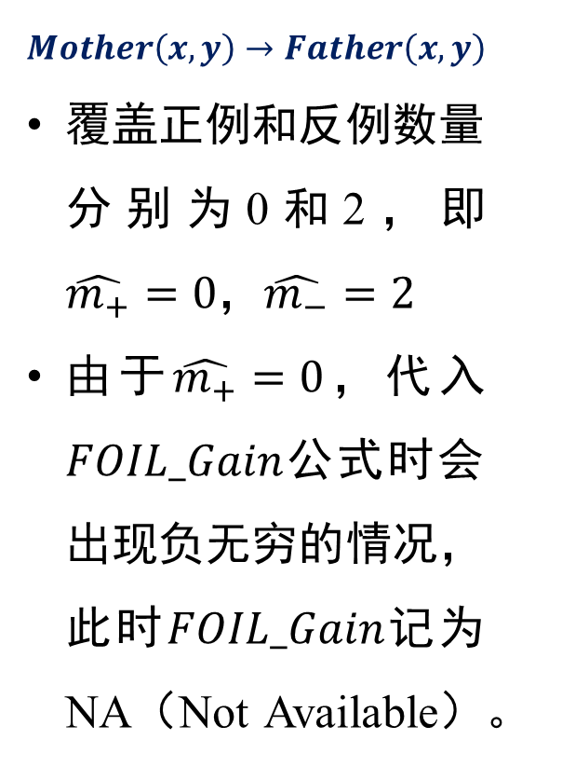
知识图谱推理：FOIL(一阶归纳学习)
推理规则 |  | 推理规则涵盖的正例和反例数 |  | FOIL信息增益值
目标谓词 | 前提约束谓词 | 正例 | 反例 | 信息增益值
$$Father(x, y)⟵$$ | 空集 | $$m_{+}=1$$ | $$m_{−}=4$$ | $$FOIL_Gain$$
$$Father(x, y)⟵$$ | $$Mother(x, y)$$ | $$\hat{m_{+}}=0$$ | $$\hat{m_{−}}=2$$ | NA
 | $$Mother(x, z)$$ | $$\hat{m_{+}}=0$$ | $$\hat{m_{−}}=2$$ | NA
 | $$Mother(y, x)$$ | $$\hat{m_{+}}=0$$ | $$\hat{m_{−}}=1$$ | NA
 | $$Mother(y, z)$$ | $$\hat{m_{+}}=0$$ | $$\hat{m_{−}}=1$$ | NA
 | $$Mother(z, x)$$ | $$\hat{m_{+}}=0$$ | $$\hat{m_{−}}=1$$ | NA
 | $$Mother(z, y)$$ | $$\hat{m_{+}}=1$$ | $$\hat{m_{−}}=3$$ | 0.32
 | $$Sibling(x,y)$$ | $$\hat{m_{+}}=0$$ | $$\hat{m_{−}}=1$$ | NA
 | $$Sibling(x,z)$$ | $$\hat{m_{+}}=0$$ | $$\hat{m_{−}}=1$$ | NA
 | $$Sibling(y,x)$$ | $$\hat{m_{+}}=0$$ | $$\hat{m_{−}}=0$$ | NA
 | $$Sibling(y,z)$$ | $$\hat{m_{+}}=0$$ | $$\hat{m_{−}}=0$$ | NA
 | $$Sibling(z,x)$$ | $$\hat{m_{+}}=0$$ | $$\hat{m_{−}}=0$$ | NA
 | $$Sibling(z,y)$$ | $$\hat{m_{+}}=1$$ | $$\hat{m_{−}}=2$$ | 0.74
 | $$Couple(x, y)$$ | $$\hat{m_{+}}=0$$ | $$\hat{m_{−}}=1$$ | NA
 | $$Couple(x, z)$$ | $$\hat{m_{+}}=1$$ | $$\hat{m_{−}}=1$$ | 1.32
 | $$Couple(y, x)$$ | $$\hat{m_{+}}=0$$ | $\hat{m_{−}}=$0 | NA
 | $$Couple(y, z)$$ | $$\hat{m_{+}}=0$$ | $$\hat{m_{−}}=0$$ | NA
 | $$Couple(z, x)$$ | $$\hat{m_{+}}=0$$ | $$\hat{m_{−}}=2$$ | NA
 | $$Couple(z, y)$$ | $$\hat{m_{+}}=0$$ | $$\hat{m_{−}}=1$$ | NA
$Mother\left(x, y\right)→Father\left(x, y\right)$
覆盖正例和反例数量分别为0和2，即$\hat{m_{+}}=0$，$\hat{m_{−}}=2$
由于$\hat{m_{+}}=0$，代入$FOIL_Gain$公式时会出现负无穷的情况，此时$FOIL_Gain$记为NA（Not Available）。

Slide 23
知识图谱推理：FOIL(一阶归纳学习)
推理规则 |  | 推理规则涵盖的正例和反例数 |  | FOIL信息增益值
目标谓词 | 前提约束谓词 | 正例 | 反例 | 信息增益值
$$Father(x, y)⟵$$ | 空集 | $$m_{+}=1$$ | $$m_{−}=4$$ | $$FOIL_Gain$$
$$Father(x, y)⟵$$ | $$Mother(x, y)$$ | $$\hat{m_{+}}=0$$ | $$\hat{m_{−}}=2$$ | NA
 | $$Mother(x, z)$$ | $$\hat{m_{+}}=0$$ | $$\hat{m_{−}}=2$$ | NA
 | $$Mother(y, x)$$ | $$\hat{m_{+}}=0$$ | $$\hat{m_{−}}=1$$ | NA
 | $$Mother(y, z)$$ | $$\hat{m_{+}}=0$$ | $$\hat{m_{−}}=1$$ | NA
 | $$Mother(z, x)$$ | $$\hat{m_{+}}=0$$ | $$\hat{m_{−}}=1$$ | NA
 | $$Mother(z, y)$$ | $$\hat{m_{+}}=1$$ | $$\hat{m_{−}}=3$$ | 0.32
 | $$Sibling(x,y)$$ | $$\hat{m_{+}}=0$$ | $$\hat{m_{−}}=1$$ | NA
 | $$Sibling(x,z)$$ | $$\hat{m_{+}}=0$$ | $$\hat{m_{−}}=1$$ | NA
 | $$Sibling(y,x)$$ | $$\hat{m_{+}}=0$$ | $$\hat{m_{−}}=0$$ | NA
 | $$Sibling(y,z)$$ | $$\hat{m_{+}}=0$$ | $$\hat{m_{−}}=0$$ | NA
 | $$Sibling(z,x)$$ | $$\hat{m_{+}}=0$$ | $$\hat{m_{−}}=0$$ | NA
 | $$Sibling(z,y)$$ | $$\hat{m_{+}}=1$$ | $$\hat{m_{−}}=2$$ | 0.74
 | $$Couple(x, y)$$ | $$\hat{m_{+}}=0$$ | $$\hat{m_{−}}=1$$ | NA
 | $$Couple(x, z)$$ | $$\hat{m_{+}}=1$$ | $$\hat{m_{−}}=1$$ | 1.32
 | $$Couple(y, x)$$ | $$\hat{m_{+}}=0$$ | $\hat{m_{−}}=$0 | NA
 | $$Couple(y, z)$$ | $$\hat{m_{+}}=0$$ | $$\hat{m_{−}}=0$$ | NA
 | $$Couple(z, x)$$ | $$\hat{m_{+}}=0$$ | $$\hat{m_{−}}=2$$ | NA
 | $$Couple(z, y)$$ | $$\hat{m_{+}}=0$$ | $$\hat{m_{−}}=1$$ | NA
将𝐶𝑜𝑢𝑝𝑙e(𝑥,𝑧)作为前提约束谓词加入，可得如下推理规则：
𝐶𝑜𝑢𝑝𝑙e(𝑥,𝑧)→𝐹𝑎𝑡ℎ𝑒𝑟(𝑥,𝑦)

Slide 24
知识图谱推理：FOIL(一阶归纳学习)
推理规则 |  | 推理规则涵盖的正例和反例数 |  | FOIL信息增益值
目标谓词 | 前提约束谓词 | 正例 | 反例 | 信息增益值
$$Father(x, y)⟵$$ | 空集 | $$m_{+}=1$$ | $$m_{−}=4$$ | $$FOIL_Gain$$
$$Father(x, y)⟵$$ | $$Mother(x, y)$$ | $$\hat{m_{+}}=0$$ | $$\hat{m_{−}}=2$$ | NA
 | $$Mother(x, z)$$ | $$\hat{m_{+}}=0$$ | $$\hat{m_{−}}=2$$ | NA
 | $$Mother(y, x)$$ | $$\hat{m_{+}}=0$$ | $$\hat{m_{−}}=1$$ | NA
 | $$Mother(y, z)$$ | $$\hat{m_{+}}=0$$ | $$\hat{m_{−}}=1$$ | NA
 | $$Mother(z, x)$$ | $$\hat{m_{+}}=0$$ | $$\hat{m_{−}}=1$$ | NA
 | $$Mother(z, y)$$ | $$\hat{m_{+}}=1$$ | $$\hat{m_{−}}=3$$ | 0.32
 | $$Sibling(x,y)$$ | $$\hat{m_{+}}=0$$ | $$\hat{m_{−}}=1$$ | NA
 | $$Sibling(x,z)$$ | $$\hat{m_{+}}=0$$ | $$\hat{m_{−}}=1$$ | NA
 | $$Sibling(y,x)$$ | $$\hat{m_{+}}=0$$ | $$\hat{m_{−}}=0$$ | NA
 | $$Sibling(y,z)$$ | $$\hat{m_{+}}=0$$ | $$\hat{m_{−}}=0$$ | NA
 | $$Sibling(z,x)$$ | $$\hat{m_{+}}=0$$ | $$\hat{m_{−}}=0$$ | NA
 | $$Sibling(z,y)$$ | $$\hat{m_{+}}=1$$ | $$\hat{m_{−}}=2$$ | 0.74
 | $$Couple(x, y)$$ | $$\hat{m_{+}}=0$$ | $$\hat{m_{−}}=1$$ | NA
 | $$Couple(x, z)$$ | $$\hat{m_{+}}=1$$ | $$\hat{m_{−}}=1$$ | 1.32
 | $$Couple(y, x)$$ | $$\hat{m_{+}}=0$$ | $\hat{m_{−}}=$0 | NA
 | $$Couple(y, z)$$ | $$\hat{m_{+}}=0$$ | $$\hat{m_{−}}=0$$ | NA
 | $$Couple(z, x)$$ | $$\hat{m_{+}}=0$$ | $$\hat{m_{−}}=2$$ | NA
 | $$Couple(z, y)$$ | $$\hat{m_{+}}=0$$ | $$\hat{m_{−}}=1$$ | NA
背景知识中，𝐶𝑜𝑢𝑝𝑙e(𝑥,𝑧)只有一个实例：
𝐶𝑜𝑢𝑝𝑙e(David,James)，
𝑥=David，𝑧=James，将其代入𝐹𝑎𝑡ℎ𝑒𝑟(𝑥,𝑦)得到𝐹𝑎𝑡ℎ𝑒𝑟(David,𝑦)。

Slide 25
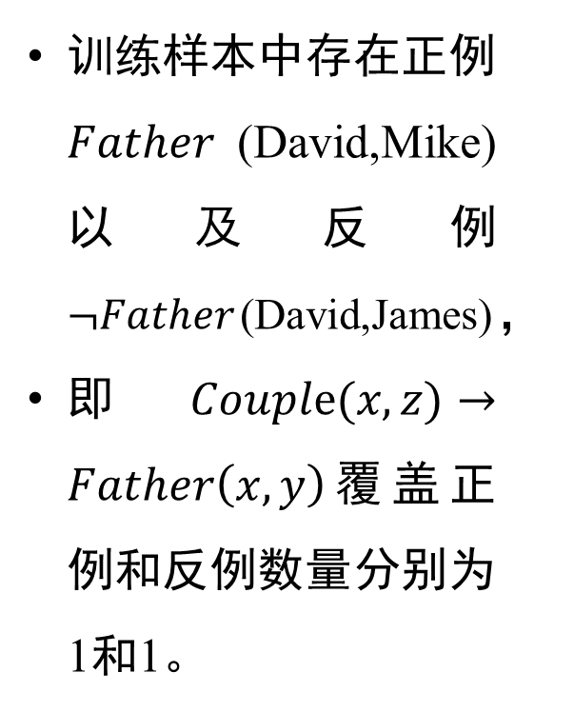
知识图谱推理：FOIL(一阶归纳学习)
推理规则 |  | 推理规则涵盖的正例和反例数 |  | FOIL信息增益值
目标谓词 | 前提约束谓词 | 正例 | 反例 | 信息增益值
$$Father(x, y)⟵$$ | 空集 | $$m_{+}=1$$ | $$m_{−}=4$$ | $$FOIL_Gain$$
$$Father(x, y)⟵$$ | $$Mother(x, y)$$ | $$\hat{m_{+}}=0$$ | $$\hat{m_{−}}=2$$ | NA
 | $$Mother(x, z)$$ | $$\hat{m_{+}}=0$$ | $$\hat{m_{−}}=2$$ | NA
 | $$Mother(y, x)$$ | $$\hat{m_{+}}=0$$ | $$\hat{m_{−}}=1$$ | NA
 | $$Mother(y, z)$$ | $$\hat{m_{+}}=0$$ | $$\hat{m_{−}}=1$$ | NA
 | $$Mother(z, x)$$ | $$\hat{m_{+}}=0$$ | $$\hat{m_{−}}=1$$ | NA
 | $$Mother(z, y)$$ | $$\hat{m_{+}}=1$$ | $$\hat{m_{−}}=3$$ | 0.32
 | $$Sibling(x,y)$$ | $$\hat{m_{+}}=0$$ | $$\hat{m_{−}}=1$$ | NA
 | $$Sibling(x,z)$$ | $$\hat{m_{+}}=0$$ | $$\hat{m_{−}}=1$$ | NA
 | $$Sibling(y,x)$$ | $$\hat{m_{+}}=0$$ | $$\hat{m_{−}}=0$$ | NA
 | $$Sibling(y,z)$$ | $$\hat{m_{+}}=0$$ | $$\hat{m_{−}}=0$$ | NA
 | $$Sibling(z,x)$$ | $$\hat{m_{+}}=0$$ | $$\hat{m_{−}}=0$$ | NA
 | $$Sibling(z,y)$$ | $$\hat{m_{+}}=1$$ | $$\hat{m_{−}}=2$$ | 0.74
 | $$Couple(x, y)$$ | $$\hat{m_{+}}=0$$ | $$\hat{m_{−}}=1$$ | NA
 | $$Couple(x, z)$$ | $$\hat{m_{+}}=1$$ | $$\hat{m_{−}}=1$$ | 1.32
 | $$Couple(y, x)$$ | $$\hat{m_{+}}=0$$ | $\hat{m_{−}}=$0 | NA
 | $$Couple(y, z)$$ | $$\hat{m_{+}}=0$$ | $$\hat{m_{−}}=0$$ | NA
 | $$Couple(z, x)$$ | $$\hat{m_{+}}=0$$ | $$\hat{m_{−}}=2$$ | NA
 | $$Couple(z, y)$$ | $$\hat{m_{+}}=0$$ | $$\hat{m_{−}}=1$$ | NA
训练样本中存在正例$Father$(David,Mike)以及反例$¬Father$(David,James)，
即$Couple(x, z)→Father\left(x, y\right)$覆盖正例和反例数量分别为1和1。

Slide 26
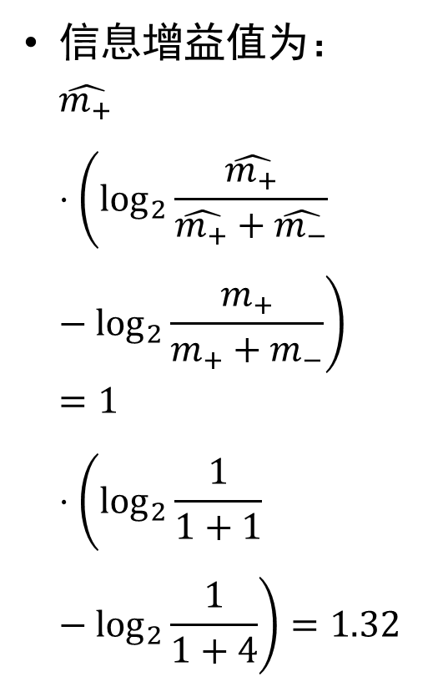
知识图谱推理：FOIL(一阶归纳学习)
推理规则 |  | 推理规则涵盖的正例和反例数 |  | FOIL信息增益值
目标谓词 | 前提约束谓词 | 正例 | 反例 | 信息增益值
$$Father(x, y)⟵$$ | 空集 | $$m_{+}=1$$ | $$m_{−}=4$$ | $$FOIL_Gain$$
$$Father(x, y)⟵$$ | $$Mother(x, y)$$ | $$\hat{m_{+}}=0$$ | $$\hat{m_{−}}=2$$ | NA
 | $$Mother(x, z)$$ | $$\hat{m_{+}}=0$$ | $$\hat{m_{−}}=2$$ | NA
 | $$Mother(y, x)$$ | $$\hat{m_{+}}=0$$ | $$\hat{m_{−}}=1$$ | NA
 | $$Mother(y, z)$$ | $$\hat{m_{+}}=0$$ | $$\hat{m_{−}}=1$$ | NA
 | $$Mother(z, x)$$ | $$\hat{m_{+}}=0$$ | $$\hat{m_{−}}=1$$ | NA
 | $$Mother(z, y)$$ | $$\hat{m_{+}}=1$$ | $$\hat{m_{−}}=3$$ | 0.32
 | $$Sibling(x,y)$$ | $$\hat{m_{+}}=0$$ | $$\hat{m_{−}}=1$$ | NA
 | $$Sibling(x,z)$$ | $$\hat{m_{+}}=0$$ | $$\hat{m_{−}}=1$$ | NA
 | $$Sibling(y,x)$$ | $$\hat{m_{+}}=0$$ | $$\hat{m_{−}}=0$$ | NA
 | $$Sibling(y,z)$$ | $$\hat{m_{+}}=0$$ | $$\hat{m_{−}}=0$$ | NA
 | $$Sibling(z,x)$$ | $$\hat{m_{+}}=0$$ | $$\hat{m_{−}}=0$$ | NA
 | $$Sibling(z,y)$$ | $$\hat{m_{+}}=1$$ | $$\hat{m_{−}}=2$$ | 0.74
 | $$Couple(x, y)$$ | $$\hat{m_{+}}=0$$ | $$\hat{m_{−}}=1$$ | NA
 | $$Couple(x, z)$$ | $$\hat{m_{+}}=1$$ | $$\hat{m_{−}}=1$$ | 1.32
 | $$Couple(y, x)$$ | $$\hat{m_{+}}=0$$ | $\hat{m_{−}}=$0 | NA
 | $$Couple(y, z)$$ | $$\hat{m_{+}}=0$$ | $$\hat{m_{−}}=0$$ | NA
 | $$Couple(z, x)$$ | $$\hat{m_{+}}=0$$ | $$\hat{m_{−}}=2$$ | NA
 | $$Couple(z, y)$$ | $$\hat{m_{+}}=0$$ | $$\hat{m_{−}}=1$$ | NA
信息增益值为：
$$\hat{m_{+}}⋅\left(\log_{2}{\frac{\hat{m_{+}}}{\hat{m_{+}}+\hat{m_{−}}}}−\log_{2}{\frac{m_{+}}{m_{+}+m_{−}}}\right)=1⋅\left(\log_{2}{\frac{1}{1+1}}−\log_{2}{\frac{1}{1+4}}\right)=1.32$$

Slide 27
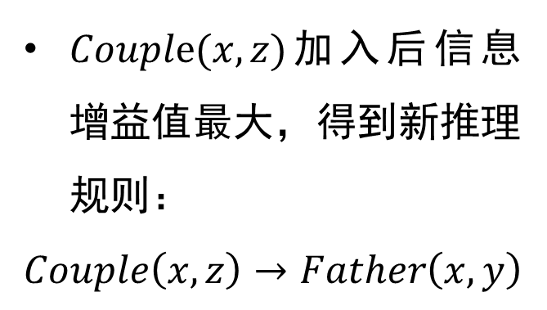
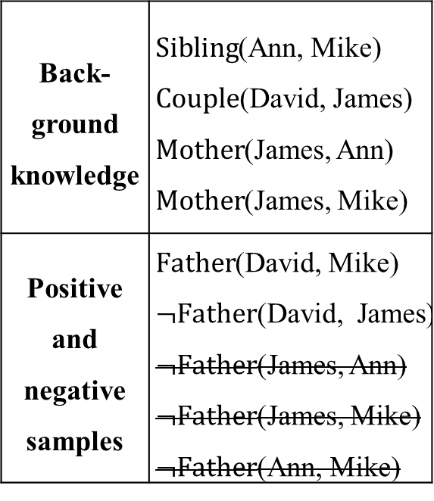
知识图谱推理：FOIL(一阶归纳学习)
Back-ground knowledge | $Sibling$(Ann, Mike) $Couple$(David, James) $Mother$(James, Ann) $Mother$(James, Mike)
Positive and negative samples | $Father$(David, Mike) $¬Father$(David, James) $¬Father$(James, Ann) $¬Father$(James, Mike) $¬Father$(Ann, Mike)
$Couple(x, z)$加入后信息增益值最大，得到新推理规则：
$$Couple\left(x,z\right)→Father\left(x, y\right)$$

Slide 28
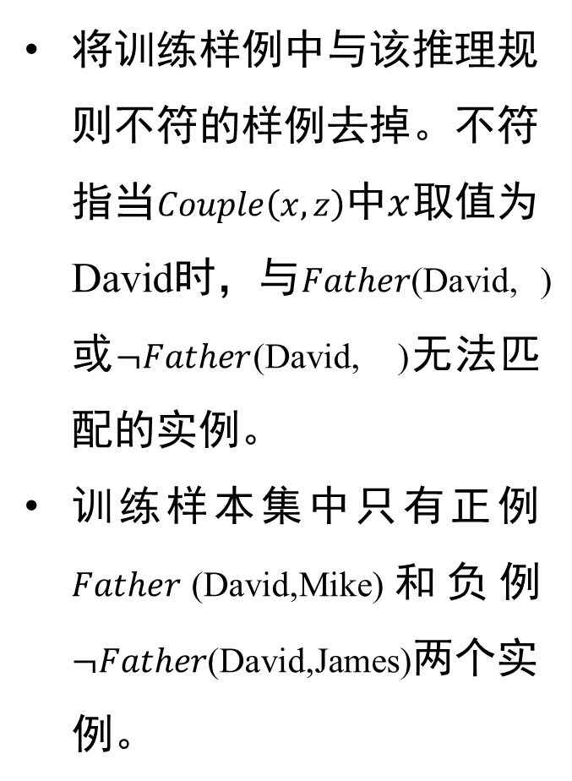
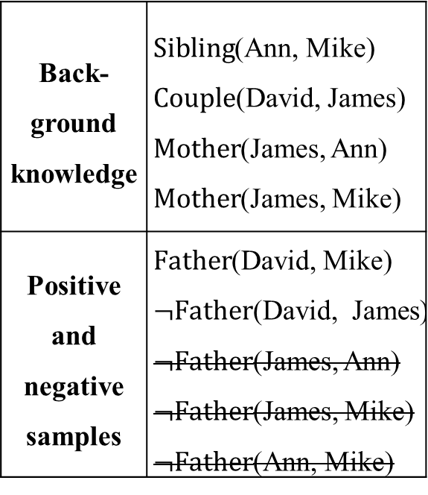
知识图谱推理：FOIL(一阶归纳学习)
将训练样例中与该推理规则不符的样例去掉。不符指当$Couple\left(x,z\right)$中$x$取值为David时，与$Father$(David, )或$¬Father$(David, )无法匹配的实例。
训练样本集中只有正例$Father$(David,Mike)和负例$¬Father$(David,James)两个实例。
Back-ground knowledge | $Sibling$(Ann, Mike) $Couple$(David, James) $Mother$(James, Ann) $Mother$(James, Mike)
Positive and negative samples | $Father$(David, Mike) $¬Father$(David, James) $¬Father$(James, Ann) $¬Father$(James, Mike) $¬Father$(Ann, Mike)

Slide 29
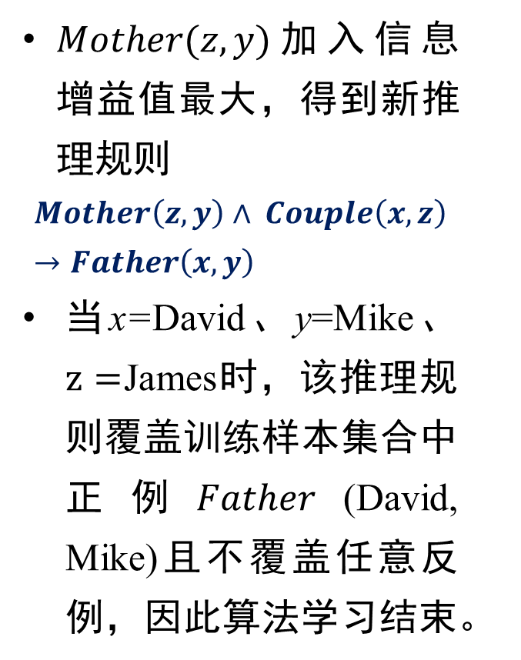
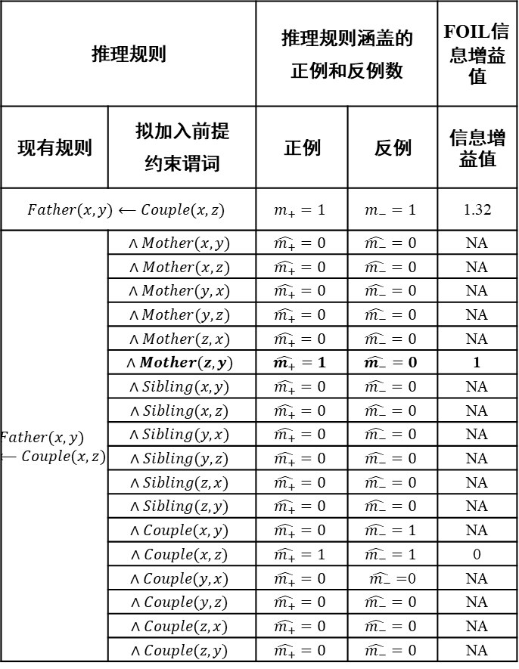
知识图谱推理：FOIL(一阶归纳学习)
推理规则 |  | 推理规则涵盖的 正例和反例数 |  | FOIL信息增益值
现有规则 | 拟加入前提 约束谓词 | 正例 | 反例 | 信息增益值
$$Father(x, y)⟵Couple(x, z)$$ |  | $$m_{+}=1$$ | $$m_{−}=1$$ | 1.32
$$Father(x, y)⟵Couple(x, z)$$ | $$∧Mother(x, y)$$ | $$\hat{m_{+}}=0$$ | $$\hat{m_{−}}=0$$ | NA
 | $$∧Mother(x, z)$$ | $$\hat{m_{+}}=0$$ | $$\hat{m_{−}}=0$$ | NA
 | $$∧Mother(y, x)$$ | $$\hat{m_{+}}=0$$ | $$\hat{m_{−}}=0$$ | NA
 | $$∧Mother(y, z)$$ | $$\hat{m_{+}}=0$$ | $$\hat{m_{−}}=0$$ | NA
 | $$∧Mother(z, x)$$ | $$\hat{m_{+}}=0$$ | $$\hat{m_{−}}=0$$ | NA
 | $$∧Mother(z, y)$$ | $$\hat{m_{+}}=1$$ | $$\hat{m_{−}}=0$$ | 1
 | $$∧Sibling(x,y)$$ | $$\hat{m_{+}}=0$$ | $$\hat{m_{−}}=0$$ | NA
 | $$∧Sibling(x,z)$$ | $$\hat{m_{+}}=0$$ | $$\hat{m_{−}}=0$$ | NA
 | $$∧Sibling(y,x)$$ | $$\hat{m_{+}}=0$$ | $$\hat{m_{−}}=0$$ | NA
 | $$∧Sibling(y,z)$$ | $$\hat{m_{+}}=0$$ | $$\hat{m_{−}}=0$$ | NA
 | $$∧Sibling(z,x)$$ | $$\hat{m_{+}}=0$$ | $$\hat{m_{−}}=0$$ | NA
 | $$∧Sibling(z,y)$$ | $$\hat{m_{+}}=0$$ | $$\hat{m_{−}}=0$$ | NA
 | $$∧Couple(x, y)$$ | $$\hat{m_{+}}=0$$ | $$\hat{m_{−}}=1$$ | NA
 | $$∧Couple(x, z)$$ | $$\hat{m_{+}}=1$$ | $$\hat{m_{−}}=1$$ | 0
 | $$∧Couple(y, x)$$ | $$\hat{m_{+}}=0$$ | $\hat{m_{−}}=$0 | NA
 | $$∧Couple(y, z)$$ | $$\hat{m_{+}}=0$$ | $$\hat{m_{−}}=0$$ | NA
 | $$∧Couple(z, x)$$ | $$\hat{m_{+}}=0$$ | $$\hat{m_{−}}=0$$ | NA
 | $$∧Couple(z, y)$$ | $$\hat{m_{+}}=0$$ | $$\hat{m_{−}}=0$$ | NA
$Mother(z, y)$加入信息增益值最大，得到新推理规则
$$Mother\left(z, y\right)∧ Couple\left(x,z\right)→Father\left(x, y\right)$$
当x=David、y=Mike、$z=$James时，该推理规则覆盖训练样本集合中正例$Father$(David, Mike)且不覆盖任意反例，因此算法学习结束。

Slide 30
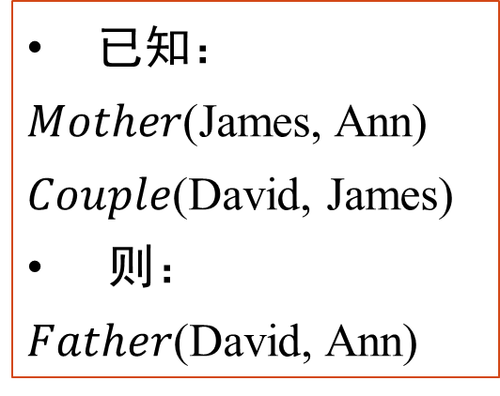
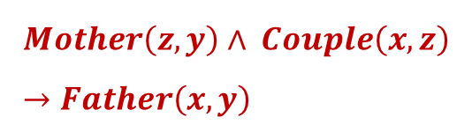
知识图谱推理：FOIL(一阶归纳学习)
推理规则 |  | 推理规则涵盖的 正例和反例数 |  | FOIL信息增益值
现有规则 | 拟加入前提 约束谓词 | 正例 | 反例 | 信息增益值
$$Father(x, y)⟵Couple(x, z)$$ |  | $$m_{+}=1$$ | $$m_{−}=1$$ | 1.32
$$Father(x, y)⟵Couple(x, z)$$ | $$∧Mother(x, y)$$ | $$\hat{m_{+}}=0$$ | $$\hat{m_{−}}=0$$ | NA
 | $$∧Mother(x, z)$$ | $$\hat{m_{+}}=0$$ | $$\hat{m_{−}}=0$$ | NA
 | $$∧Mother(y, x)$$ | $$\hat{m_{+}}=0$$ | $$\hat{m_{−}}=0$$ | NA
 | $$∧Mother(y, z)$$ | $$\hat{m_{+}}=0$$ | $$\hat{m_{−}}=0$$ | NA
 | $$∧Mother(z, x)$$ | $$\hat{m_{+}}=0$$ | $$\hat{m_{−}}=0$$ | NA
 | $$∧Mother(z, y)$$ | $$\hat{m_{+}}=1$$ | $$\hat{m_{−}}=0$$ | 1
 | $$∧Sibling(x,y)$$ | $$\hat{m_{+}}=0$$ | $$\hat{m_{−}}=0$$ | NA
 | $$∧Sibling(x,z)$$ | $$\hat{m_{+}}=0$$ | $$\hat{m_{−}}=0$$ | NA
 | $$∧Sibling(y,x)$$ | $$\hat{m_{+}}=0$$ | $$\hat{m_{−}}=0$$ | NA
 | $$∧Sibling(y,z)$$ | $$\hat{m_{+}}=0$$ | $$\hat{m_{−}}=0$$ | NA
 | $$∧Sibling(z,x)$$ | $$\hat{m_{+}}=0$$ | $$\hat{m_{−}}=0$$ | NA
 | $$∧Sibling(z,y)$$ | $$\hat{m_{+}}=0$$ | $$\hat{m_{−}}=0$$ | NA
 | $$∧Couple(x, y)$$ | $$\hat{m_{+}}=0$$ | $$\hat{m_{−}}=1$$ | NA
 | $$∧Couple(x, z)$$ | $$\hat{m_{+}}=1$$ | $$\hat{m_{−}}=1$$ | 0
 | $$∧Couple(y, x)$$ | $$\hat{m_{+}}=0$$ | $\hat{m_{−}}=$0 | NA
 | $$∧Couple(y, z)$$ | $$\hat{m_{+}}=0$$ | $$\hat{m_{−}}=0$$ | NA
 | $$∧Couple(z, x)$$ | $$\hat{m_{+}}=0$$ | $$\hat{m_{−}}=0$$ | NA
 | $$∧Couple(z, y)$$ | $$\hat{m_{+}}=0$$ | $$\hat{m_{−}}=0$$ | NA
$$Mother\left(z, y\right)∧ Couple\left(x,z\right)→Father\left(x, y\right)$$
已知：
$Mother$(James, Ann)
$Couple$(David, James)
则：
$Father$(David, Ann)

Slide 31
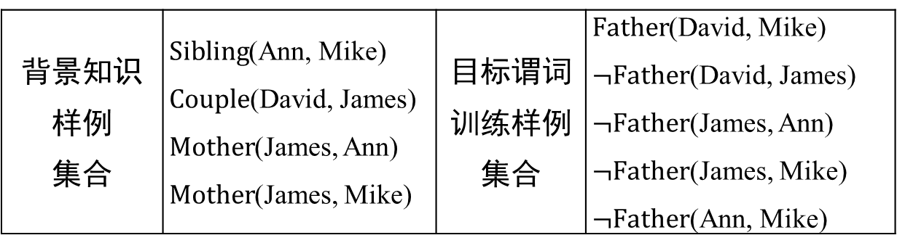
知识图谱推理：FOIL(一阶归纳学习)
$$(∀x)(∀y)(∀z)\left(Mother\left(z, y\right)∧ Couple\left(x,z\right)→Father\left(x, y\right)\right)$$
前提约束谓词
(学习得到)
目标谓词
(已知)
背景知识 样例 集合 | $Sibling$(Ann, Mike) $Couple$(David, James) $Mother$(James, Ann) $Mother$(James, Mike) | 目标谓词 训练样例 集合 | $Father$(David, Mike) $¬Father$(David, James) $¬Father$(James, Ann) $¬Father$(James, Mike) $¬Father$(Ann, Mike)
给定目标谓词，FOIL从实例（正例、反例、背景样例）出发，不断测试所得推理规则是否还包含反例，一旦不包含，则学习结束。——“归纳学习”

Slide 32
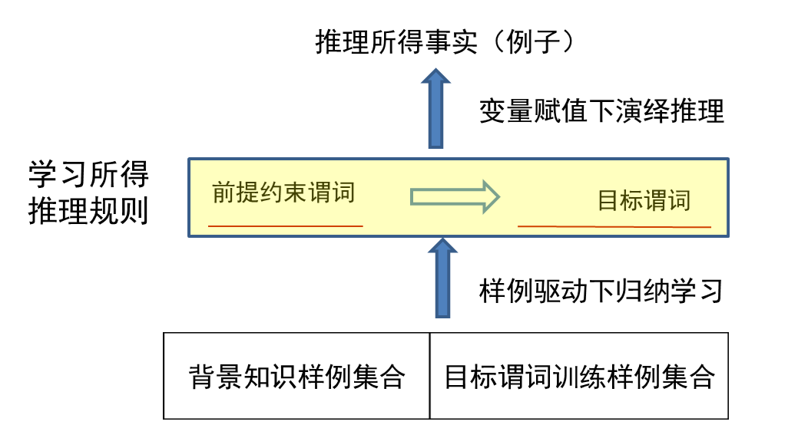
知识图谱推理：FOIL(一阶归纳学习)

Slide 33
知识图谱推理：FOIL(一阶归纳学习)
归纳推理：
给定目标谓词，FOIL算法从实例出发，不断测试所得推理规则是否还包含反例，一旦不包含，则学习结束，由此充分展示了“归纳学习”的能力。
演绎推理：
在学得推理规则后，再给推理规则中的变量赋予具体例子，经过“演绎”得到新的知识。

Slide 34
提纲
一、命题逻辑
二、谓词逻辑
三、知识图谱推理
四、因果推理

Slide 35

从关联到因果
“力，形之所以奋也”
（墨经）
计算的可解释：因果是现象加解释，是一种人类文化，即人类在与自然的反复观察、预报、检验中得到的很好考验。
公鸡打鸣与太阳升起

Slide 36
Simpson’s Paradox (辛普森悖论)
因果推理
学院 | 男生 |  | 女生
 | 申请数 | 录取率 | 申请数 | 录取率
A | 825 | 62% | 108 | 82%
B | 560 | 63% | 25 | 68%
C | 325 | 37% | 593 | 34%
D | 417 | 33% | 375 | 35%
E | 191 | 28% | 393 | 24%
F | 373 | 6% | 341 | 7%
1973年伯克利本科生录取率
 | 男生 |  | 女生
 | 申请数 | 录取率 | 申请数 | 录取率
整体 | 8442 | 44% | 4321 | 35%
男生录取率(44%)远高于女生(35%)
六个最大的院系中，4个院系女生录取率大于男生。如果按照这样的分类，女生实际上比男生的录取率还高一点点。

Slide 37
Simpson’s Paradox (辛普森悖论)
因果推理
传统以统计建模为核心的推理手段
Data
Joint
Distribution
Q(P)
(Aspects of P)
P
Inference
购买了A商品的顾客是否会购买B商品
(对A和B的联合分布建模)
Q = P(B | A)

Slide 38
Simpson’s Paradox (辛普森悖论)
因果推理
从统计建模推断到因果推理
Joint
Distribution
Joint
Distribution
Q(P′)
(Aspects of P′)
Data
P
change
P′
Inference
数据分布从 P 变换到 P′
如果商品价格上涨1倍，预测销售量P′(sales)的变化
如果放弃吸烟，预测癌症P′(cancer) 的概率

Slide 39
从关联到推理：因果推理
关联(association)： 直接可从数据中计算得到的统计相关
介入(intervention): 无法直接从观测数据就能得到关系，
如“某个商品涨价会产生什么结果”
反事实(counterfactual)：某个事情已发生，在相同环境中，
这个事情不发生会带来怎样的新结果

Slide 40
例3.9 某公司招聘工作人员，A，B ，C 三人应试，经面试后公司表示如下想法：
（1） 三人中至少录取一人。
（2） 如果录取 A 而不录取 B ，则一定录取 C。
（3） 如果录取 B ，则一定录取 C 。
求证：公司一定录取 C。

Slide 41
证明：公司的想法用谓词公式表示为
（1）
（2）
（3）

Slide 42
证明：把要求证的结论用谓词公式表示出来并否定，得：
把上述公式化成子句集：
（1）
（2）
（3）
（4）
（1）
（2）
（3）
（4）

Slide 43
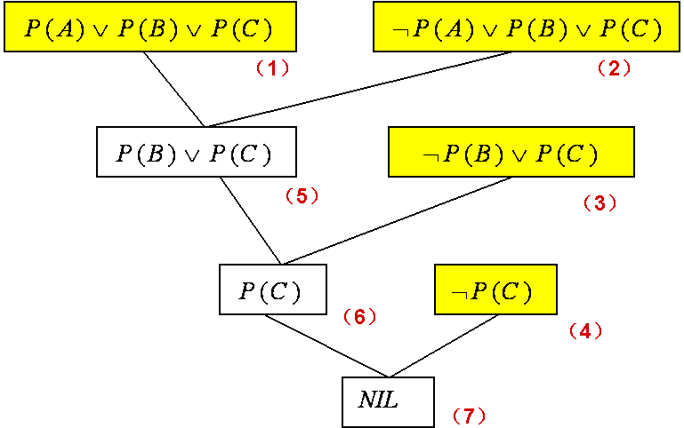
应用归结原理进行归结：

